Slide 1
সবাইকে শুভেচ্ছা

Slide 2
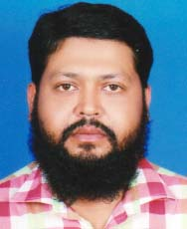
পরিচিতি
মো. হোসাইন আকন্দ
সহকারি শিক্ষক
জোবায়দা উচ্চ বিদ্যালয়
টাঙ্গাইল সদর।
পাঠ পরিচিতি
শ্রেণিঃ ৭ম শ্রেণী
বিষয়ঃ বাংলা ২য় পত্র
সময়ঃ ৫০ মিনিট

Slide 3
মিঃ কার্টুন মিষ্টি খাচ্ছে।
মিঃ কার্টুন
ক্রিয়া পদ
মিষ্টি

Slide 4
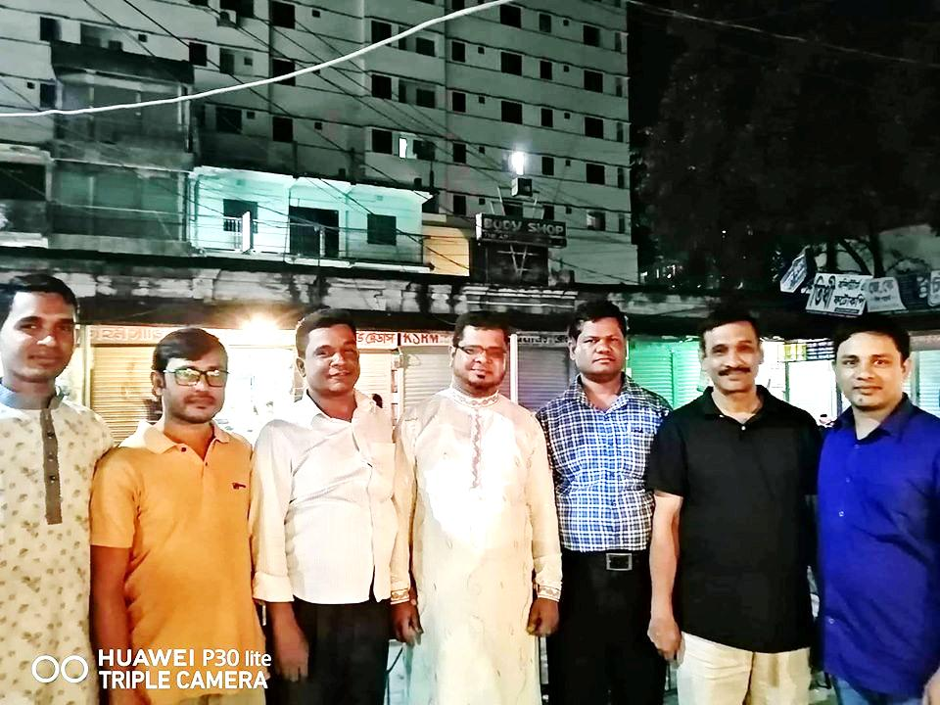
ম্যানেজিং কমেটির সভাপতি আলহাজ মোঃ মরশেদ আলাম দুলাল সাহেব প্রতি বছর সরকারের দেয়া বিনামূল্যের বই নিজ হাতে ছাত্র-ছাত্রীদের মাঝে বিতরণ করেন।

Slide 5
আজকের পাঠ
কারক

Slide 6
শিখন ফল
কারকের সংজ্ঞা বলতে পারবে।
বাক্য থেকে কর্তৃ, কর্ম ও করণ কারক সনাক্ত করতে পারবে।

Slide 7
সংজ্ঞা বাক্যস্থিত ক্রিয়াপদ ও অন্যান্য পদ
সম্পর্ক =
কারক

Slide 8
ছেলেটি গিটার বাজাচ্ছে।

Slide 9
ক্রিয়ার সঙ্গে ‘কে’ বা‘কারা’ যোগ করে প্রশ্ন করলে যে উত্তর পাওয়া যায় সেটাই---
অর্থাৎ----
ক্রিয়াপদ
ও
কর্তা
কর্তৃকারক।
সম্পর্ক =
কর্তৃকারক

Slide 10
বাঘে-মহিষে এক ঘাটে জল খায়

Slide 11
জেলেরা মাছ ধরছে
ক্রিয়ার সঙ্গে “কী” বা “কাকে” যোগ করে প্রশ্ন করলে যে উত্তর পাওয়া যায়। সেটাই ----
অর্থাৎ----
ক্রিয়াপদ
ও
কর্ম
কর্মকারক
কর্মকারক।
সম্পর্ক =

Slide 12
নূরী
নূরী ফুল তুলছে

Slide 13
ক্রিয়ার সঙ্গে ‘কী দিয়ে’ যোগ করে প্রশ্ন করলে যে উত্তর পাওয়া যায় সেটাই---
অর্থাৎ---
ক্রিয়াপদ
ও
উপকরণ
করণকারক
বল
করণকারক।
সম্পর্ক =
পিঁপড়া বল দিয়ে খেলছে

Slide 14
লাঙ্গল দিয়ে জমি চাষ করা হয়

Slide 15
কর্তৃ
অধিকরণ
কর্ম
কারক
অপাদান
করণ
সম্প্রদান

Slide 16
দলীয় কাজ
কর্মপত্র ১* কর্তৃকারক আছে এমন ৫টি বাক্য লিখে কারকটি সনাক্ত কর।
কর্মপত্র ২* কর্মকারক আছে এমন ৫টি বাক্য লিখে কারকটি সনাক্ত কর।
কর্মপত্র ৩* করণকারক আছে এমন ৫টি বাক্য লিখে কারকটি সনাক্তকর।

Slide 17
মূল্যায়ন
কারক কাকে বলে?
কর্তৃ কারক কীভাবে চেনা যায়?
“গরু ঘাস খায়”__এ বাক্যে কোন পদটি কর্মকারক?
করণ কারক চিনতে হলে কী প্রশ্ন করতে হবে?

Slide 18
বাড়ির কাজ
নিচের অনুচ্ছেদ থেকে আজকের পঠিত কারকগুলো খুঁজে বের করে আনবেঃ
অনন্য খুব ভাল ছেলে। সে বই পড়ে। সে প্রতিদিন স্কুলে যায়। মাঠে গিয়ে বল খেলে। পাশের বাড়ির সজল তার বন্ধু। তারা দুজনই ছবি আঁকতে ভালবাসে।

Slide 19
ধন্যবাদ

